Slide 2
শিক্ষক পরিচিতি
মোঃ আবুল কালাম আজাদ
সহকারী অধ্যাপক, দর্শন বিভাগ চৌগাছা মৃধাপাড়া মহিলা কলেজ চৌগাছা, যশোর সেল-ফোন নম্বর-০১৭৪০৮৯৫৮৭৩
ই-মেইল: azad.abulkalam50@gmail.com

Slide 3
পাঠ পরিচিতি
বিষয়: যুক্তিবিদ্যা
শ্রেণি : একাদশ
অধ্যায়: ১২
পাঠ: প্রতীকী যুক্তিবিদ্যা

Slide 4
শিখনফল
প্রতীকের সংজ্ঞা দিতে পারবে ।
প্রতীকের প্রকৃতি আলোচনা করতে পারবে ।
প্রতীকের প্রকারভেদ বর্ণনা করতে পারবে।

Slide 5
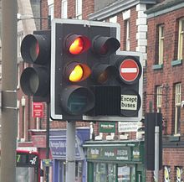
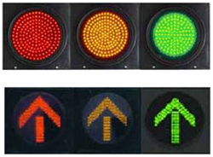
নিচের চিত্রগুলো লক্ষ কর

Slide 6
আজকের পাঠ
প্রতীকের সংজ্ঞা, প্রকৃতি ও প্রকারভেদ

Slide 7
প্রতীকের সংজ্ঞা দাও (দলীয় কাজ)

Slide 8
প্রতীকের সংজ্ঞা
প্রতীক হলো কোন কিছুর সংকেত। ইচ্ছাকৃতভাবে কোন কিছুকে বোঝার জন্য, নির্দেশ করার জন্য এবং প্রকাশ করার জন্য যে চিহ্ন বা সংকেত ব্যবহার করা হয় তাই প্রতীক। যেমন: কোন দেশের পতাকা কে ঐ দেশের প্রতীক বলে।

Slide 9
স্বাভাবিক সংকেত ও কৃত্রিম সংকেতের মধ্যে পার্থক্য লিখ। (জোড়ায় কাজ)

Slide 10
স্বাভাবিক সংকেত ও কৃত্রিম সংকেত
সংকেত দু’ ধরনেরঃ
১) স্বাভাবিক সংকেত : যে সংকেত ইচ্ছা নিরপেক্ষভাবে নির্দেশ
করে । যেমন: মেঘের উপস্থিতি বৃষ্টির সংকেত।
২) কৃত্রিম সংকেত: ব্যবহারিক সুবিধার জন্য ইচ্ছাকৃত ভাবে যে
সংকেত ব্যবহার করে । যেমন: ট্রাফিক পয়েন্টের বাতি।
কৃত্রিম সংকেতগুলো প্রতীক হিসেবে ব্যবহার করা হয়।

Slide 11
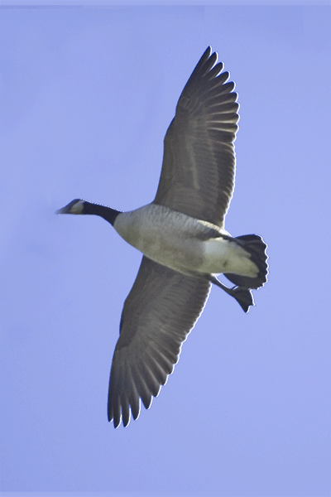
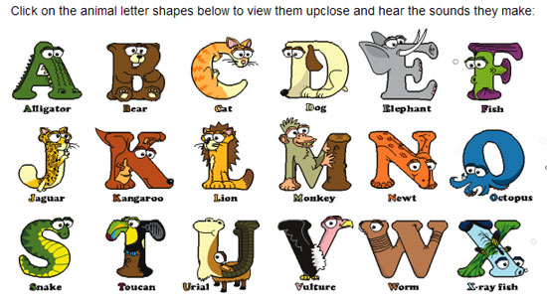
শাব্দিক প্রতীক ও অশাব্দিক প্রতীক কী? (জোড়ায় কাজ)

Slide 12
শাব্দিক প্রতীক ও অশাব্দিক প্রতীক
শাব্দিক প্রতীক: যখন কোন শব্দ দ্বারা কোন বিষয় বা বস্তু নির্দেশ করে। যেমন: ‘বই’ শব্দ বই এর প্রতীক ।
অশাব্দিক প্রতীক: শব্দ বাদে যে চিহ্ন বা সংকেত দ্বারা কোন কিছু করে নির্দেশ। যেমন: বর্ণমালার A থেকে Z পর্যন্ত ।

Slide 13
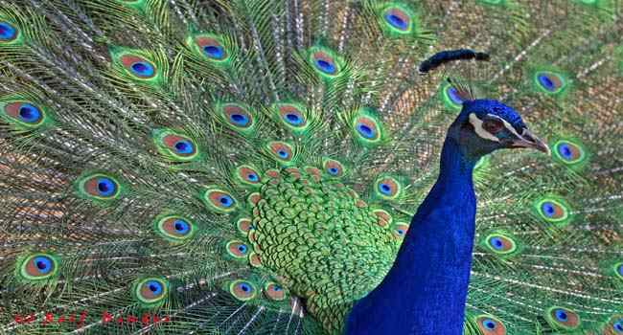
গ্রাহক প্রতীক ও ধ্রুবক প্রতীক কী ? (দলীয় কাজ)

Slide 14
গ্রাহক প্রতীক ও ধ্রুবক প্রতীক
গ্রাহক প্রতীক: যে প্রতীক ইচ্ছামত গ্রহণ করা হয় এবং পরিবর্তনশীল। যেমন:পাখির প্রতীক হিসেবে B ব্যবহার করা যায়।
ধ্রুবক প্রতীক: যে প্রতীক ইচ্ছামত গ্রহণ করা হয় না এবং অপরিবর্তনশীল। যেমন:+-×÷= ইত্যাদি।

Slide 15
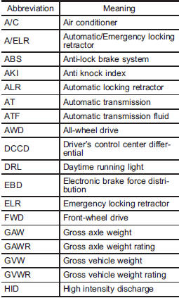
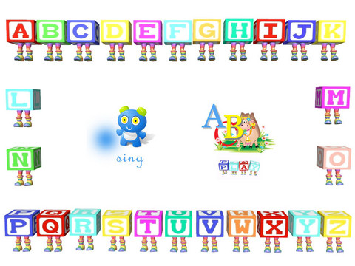
সংক্ষিপ্ত প্রতীক ও দৃষ্টান্তমূলক প্রতীক কী? (দলীয় কাজ)

Slide 16
সংক্ষিপ্ত প্রতীক ও দৃষ্টান্তমূলক প্রতীক
সংক্ষিপ্ত প্রতীক: যে প্রতীক কোন শব্দের সংক্ষিপ্ত রূপ হিসেবে ব্যবহার করা হয় । যেমন: FAO, ADB ইত্যাদি সংক্ষিপ্ত প্রতীক ।
দৃষ্টান্তমূলক প্রতীক: বর্ণমালা থেকে নির্বাচিত পরিবর্তনশীল প্রতীক সমূহ দৃষ্টান্তমূলক প্রতীক। যেমন: প্রধান পদ, অপ্রধান পদ, মধ্য পদের প্রতীক যথাক্রমে P,S,M দৃষ্টান্তমূলক প্রতীক।

Slide 17
মূল্যায়ন
১) প্রতীকের ধারণা দাও।
২) চিত্র দুটি কিসের প্রতীক?

Slide 18
বাড়ির কাজ
তিনটি বস্তু সংগ্রহ করে প্রতীক প্রতিক দিয়ে প্রকাশ করবে।

